Slide 1

コイヌのネタ帳☆スペシャル☆
司会者：AlphaGo AkiraGo
2016/06/18

Slide 2


Slide 3

プロフィール
・カップ面の蓋を2000個集めると、1個もらえる意味不明なやつ
・ワンコにするつもりでうさぎのアイコンを改造したが、いまいちだと言われている。
・謎の生物
・裏切りは僕の名前を知っているようで知らないのを僕は知っている。
・好物はまだ解明されてない。
・とにかく謎の生物
・ｖ・

Slide 4

プロフィール
・好物：声優ラジオ、辛いもの
・人良しのお姉ちゃん
・一年前から干物女の卒業を目指しているらしいが、進捗は不明。
・真面目さや心強さを感じる一方、わりと怖がりやさん。幽霊や赤い液体などいきなり見せてしまうと縁を切られるそうなので、要注意。
・足が信じられないほど弱いので、近距離戦タイプ。（それでもストーカー自称？）
星野 彰

Slide 5
意外と知らない日本話
・名字
・地名
・祝日

Slide 6
名字

Slide 7
そもそも名字を持つようになったのはいつの話？

Slide 8
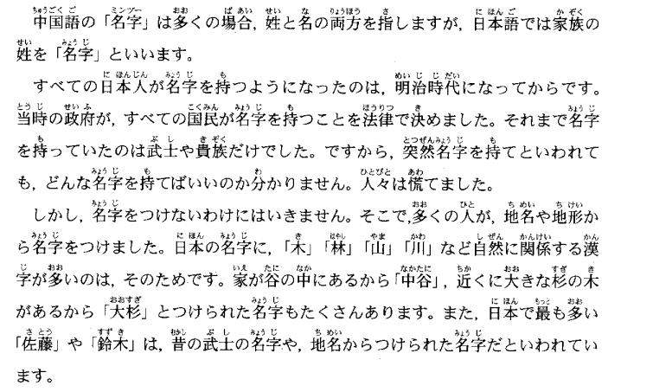
ーー新編標準日本語中級 第３課

Slide 9
多く使われている
日本人の苗字
TOP１０

Slide 10
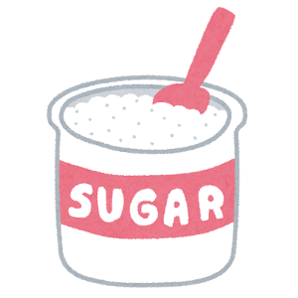

Slide 11
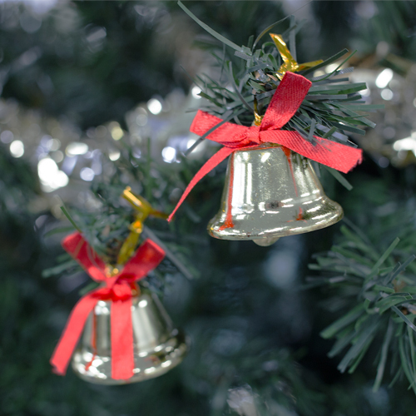

Slide 12
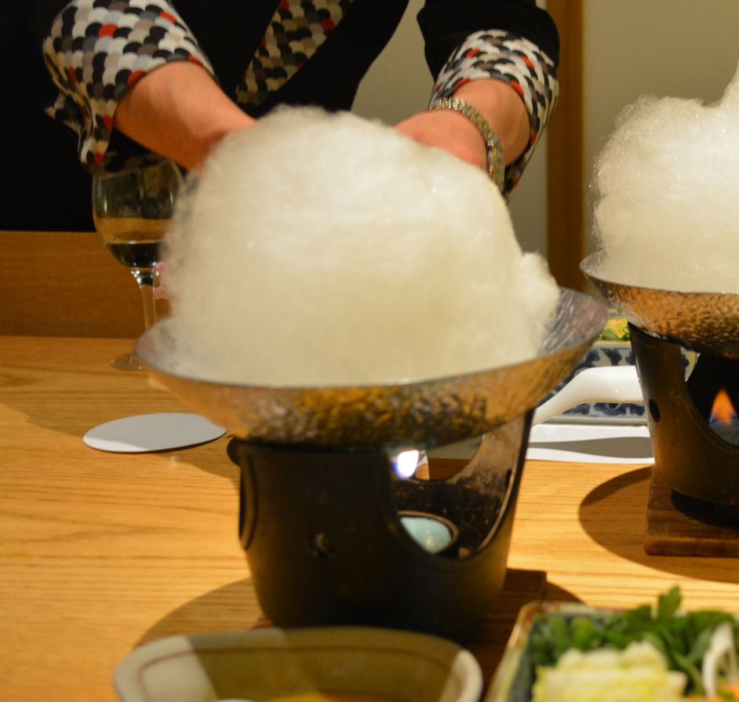

Slide 13
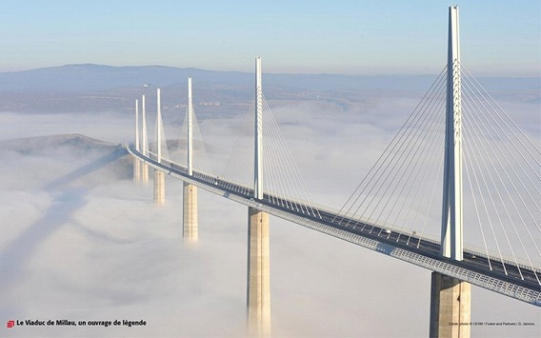

Slide 14
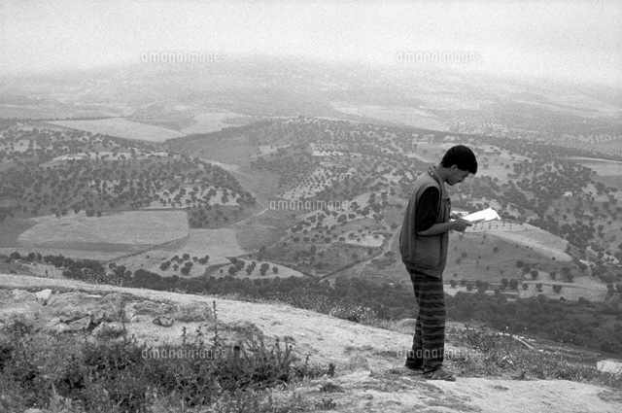

Slide 15


Slide 16
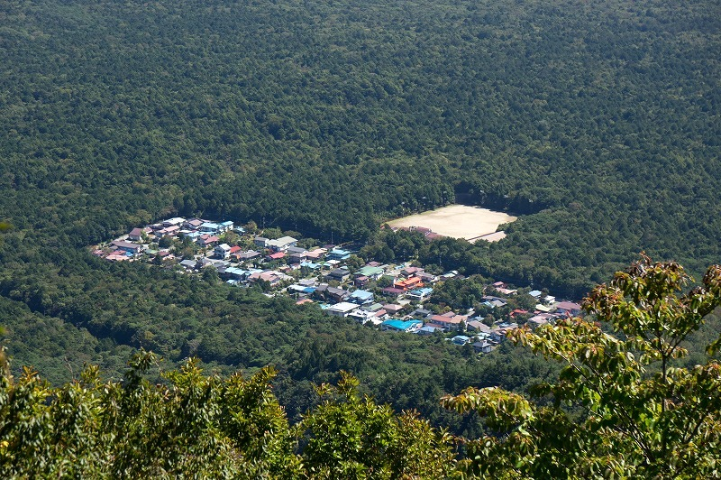

Slide 17
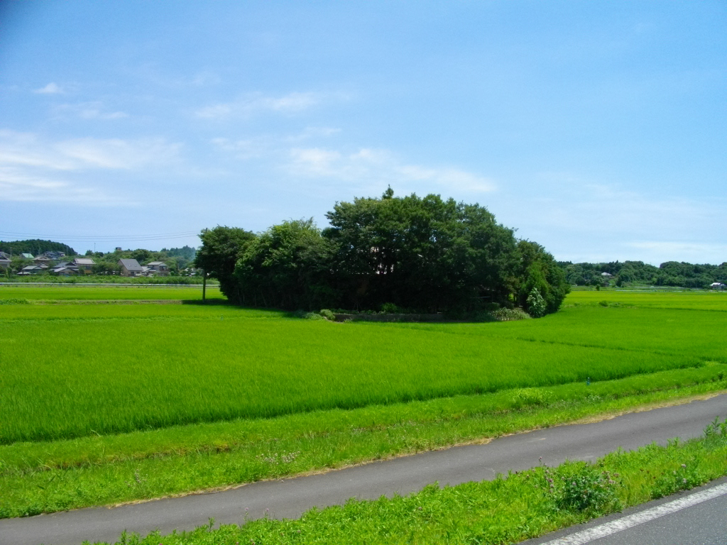

Slide 18
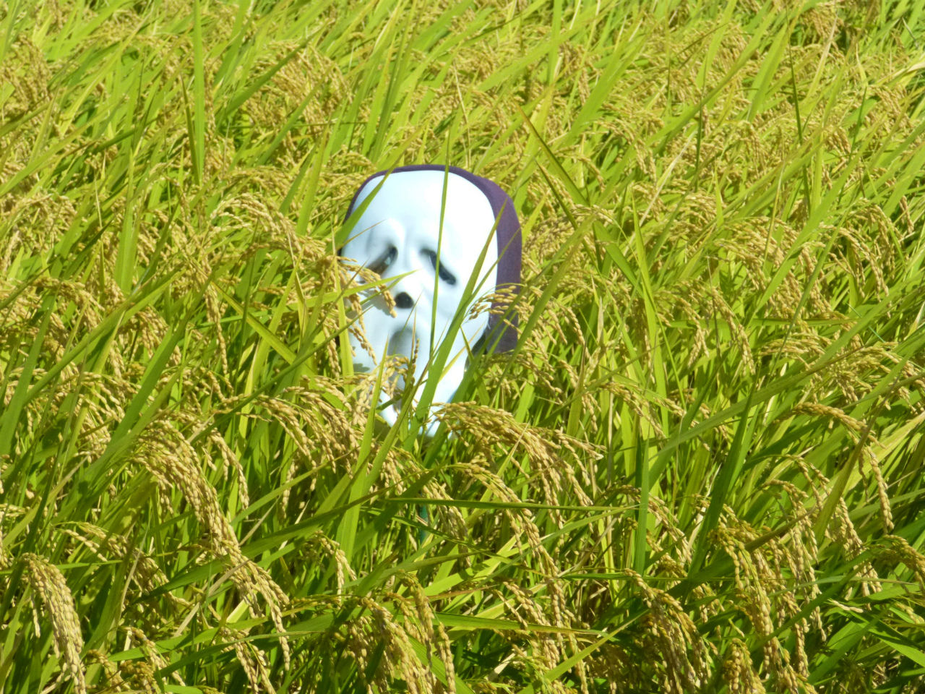

Slide 19
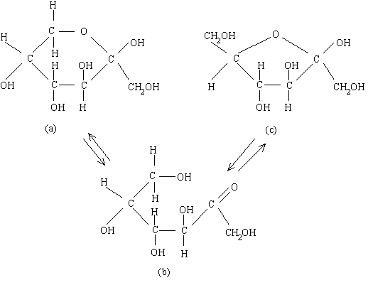

Slide 20
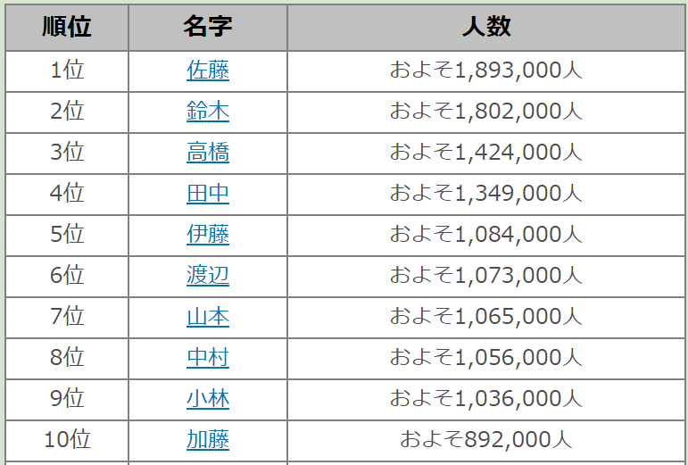
各都道府県で人口の多い名字TOP10

Slide 21
何じゃこりゃ～
ん～読めない！

Slide 22
我孫子

Slide 23
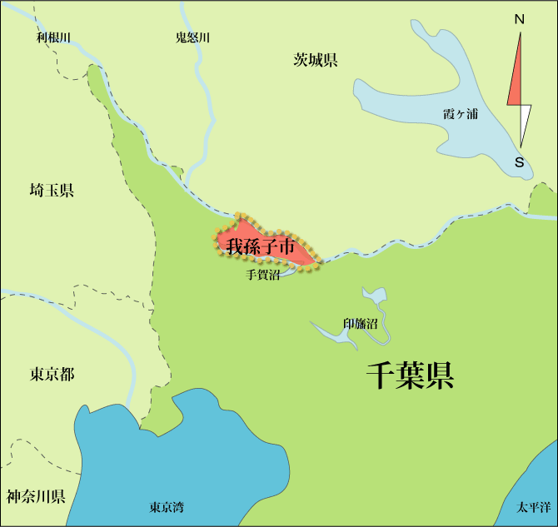
我孫子「あびこ」

Slide 24
御手洗

Slide 25
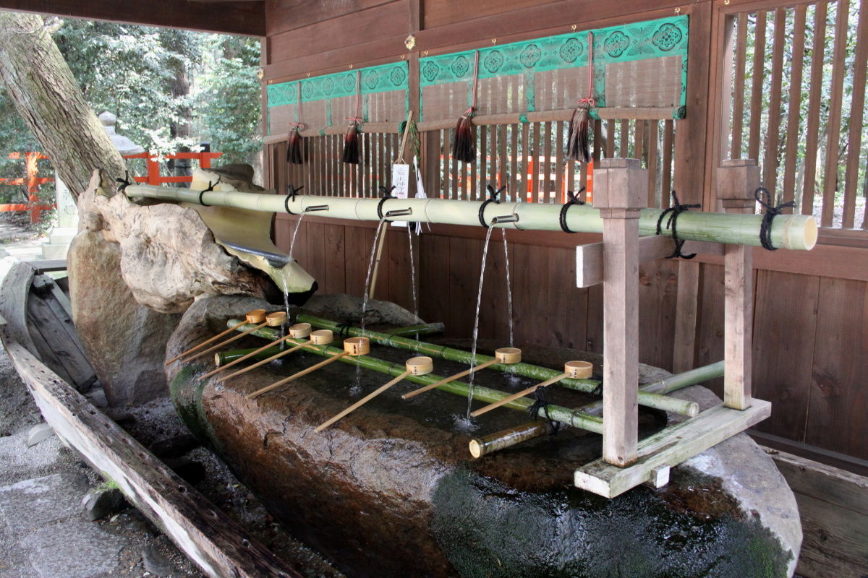
御手洗「みたらい」

Slide 26
小鳥遊

Slide 27
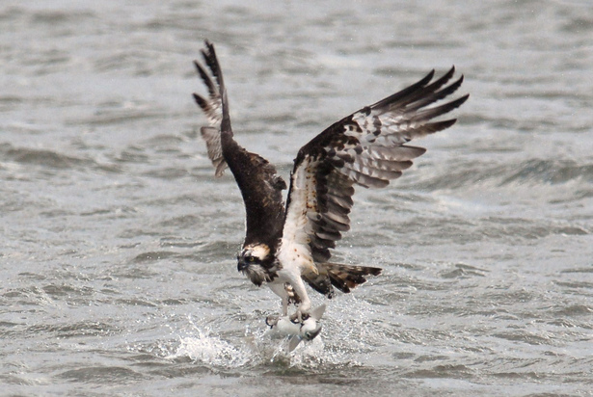
小鳥遊「たかなし」

Slide 28
月見里

Slide 29
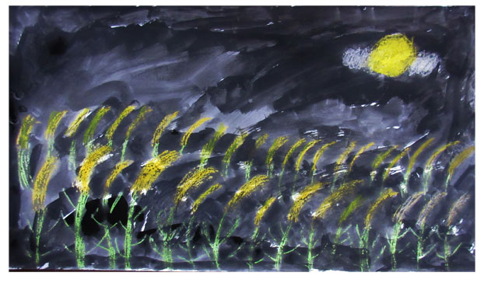
月見里「やまなし」

Slide 30
七五三

Slide 31
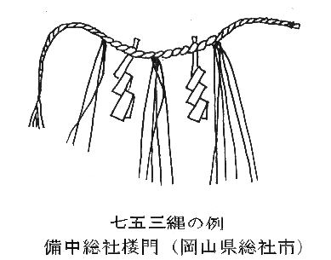
七五三「しめ」
しめなわを七五三縄とも書く。 〆の子の藁を七本、五本、三本と垂らす事による。 しかし、現在は見ることは少ない。 常時掲げるものより、祭礼の時に用いる注連縄に見ることがある。

Slide 33
私の知っていた「XX」！
※TOP１０から名字を選んで話しましょう！
（１分間トーク）

Slide 34
地名

Slide 35
さて、日本の都道府県を読めるでしょうかー

Slide 36
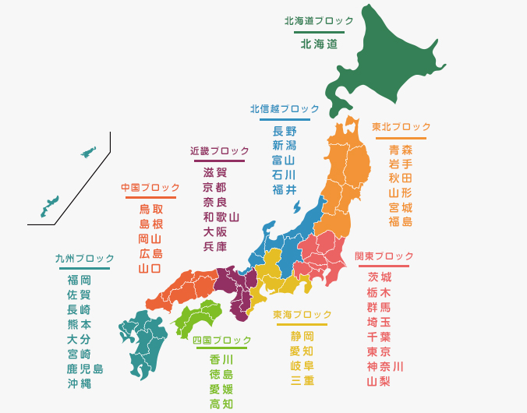

Slide 37
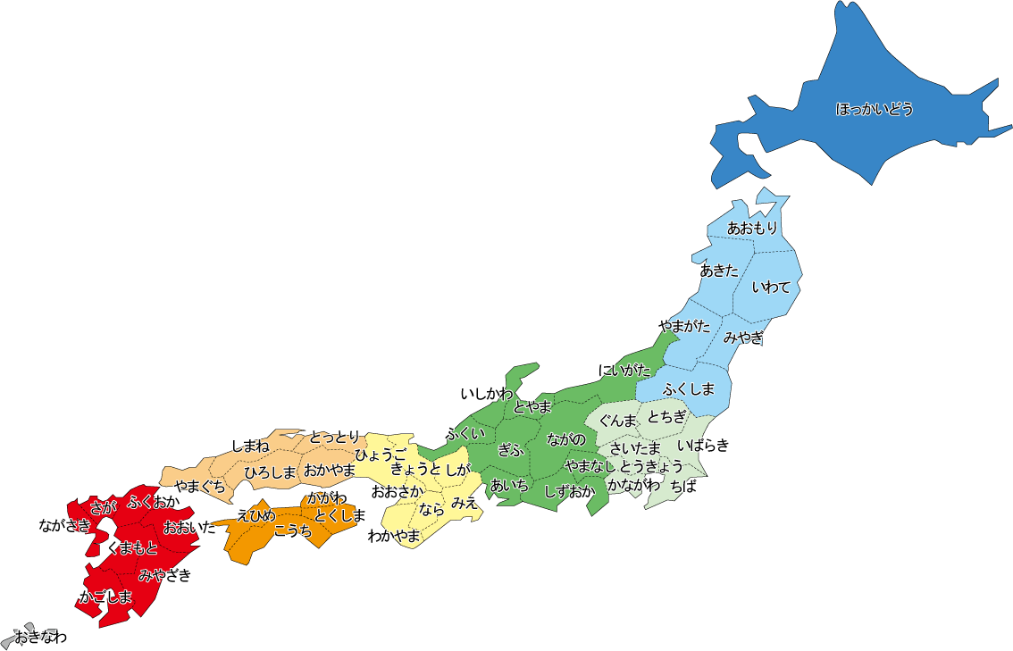

Slide 38
地名クイズ
ヒントから地名を当てよう

Slide 39
・富士山
・伊豆の踊り子
・緑茶
・silent hill

Slide 40
・たこ焼き
・USJ
・甲子園
・通天閣

Slide 41
・ふじりんご
・青函連絡船
・本州の一番北
・八甲田山

Slide 42
・金閣寺
・まいこ
・三十三間堂
・嵐山

Slide 43
・紅葉饅頭
・原爆
・牡蠣
・厳島神社「いつくしま神社」

Slide 44
・ホタルイカ
・兼六園
・金
・日本海

Slide 45
・しか
・大仏
・飛鳥時代
・法隆寺

Slide 46
・人口の一番多い
・世界都市GDP断トツ1位
・満員電車
・スカイツリー

Slide 47
・牛乳生産日本一
（2番目の10倍以上）
・冬はとにかく寒い
・面積は日本で一番広い
（2番目の5倍以上）

Slide 48
・博多豚骨ラーメン
・小倉城「こくらじょう」
・早稲田九州キャンパス

Slide 49
変てこな地名

Slide 50
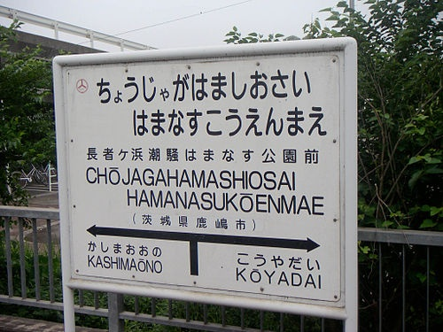

Slide 51
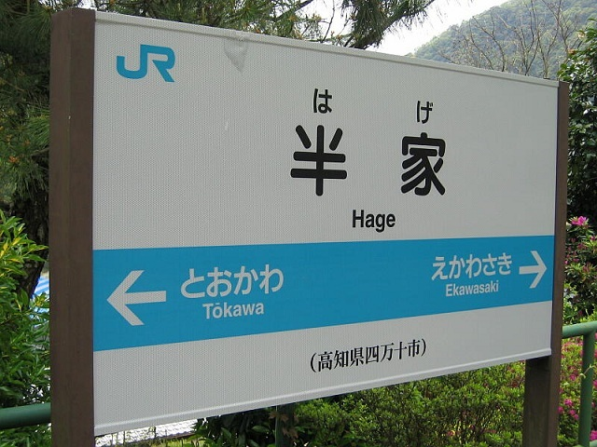

Slide 52
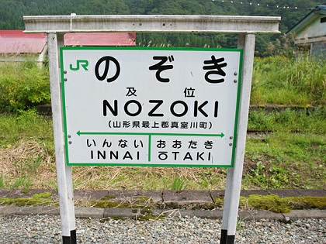

Slide 53
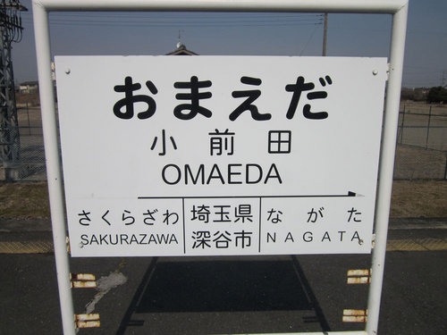

Slide 54
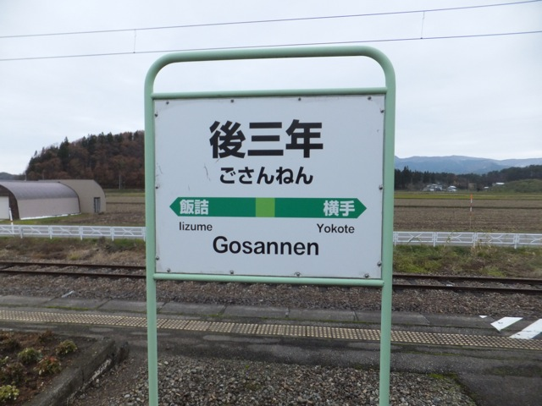

Slide 55
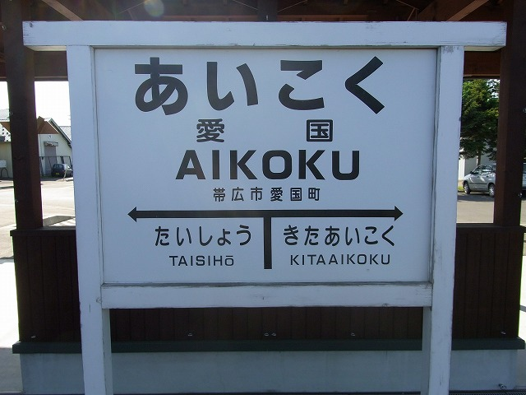

Slide 56
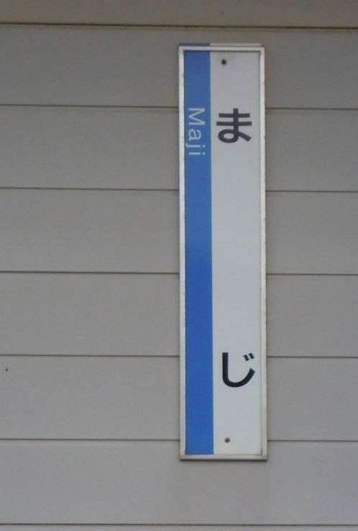

Slide 57
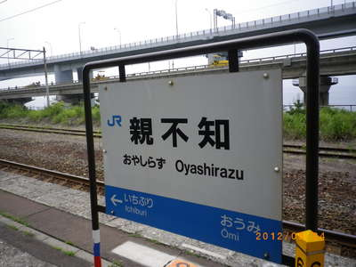

Slide 58
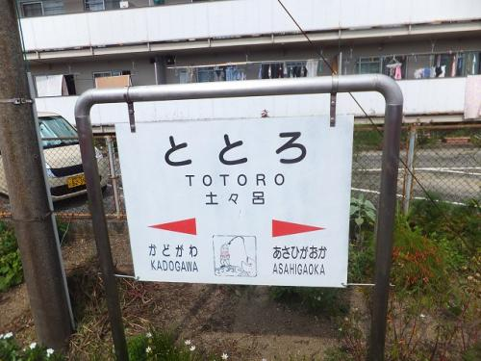

Slide 59
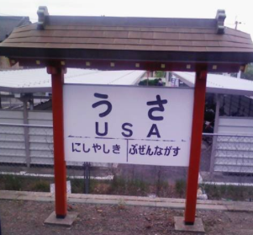

Slide 60
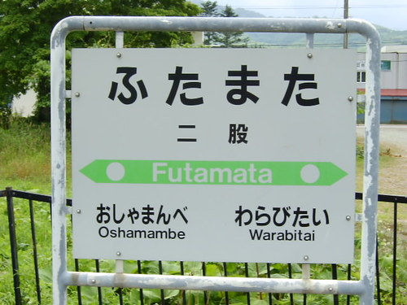

Slide 61
祝日

Slide 62
祝日に関する豆知識

Slide 63
日本で祝日のない唯一の月は何月でしょうか

Slide 64
※日本の国民の祝日一覧
1/1 (金) 元日
1/11 (月) 成人の日
2/11 (木) 建国記念の日
3/20 (日) 春分の日
3/21 (月) 振替休日
4/29 (金) 昭和の日
5/3 (火) 憲法記念日
5/4 (水) みどりの日
5/5 (木) こどもの日
7/18 (月) 海の日
8/11 (木) 山の日
9/19 (月) 敬老の日
9/22 (木) 秋分の日
10/10 (月) 体育の日
11/3 (木) 文化の日
11/23 (水) 勤労感謝の日
12/23 (金) 天皇誕生日

Slide 65
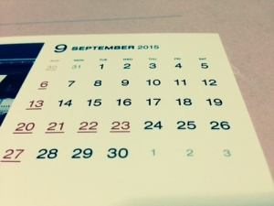
2015年の祝日！
なぜなのか知らないが、
9月22日は休日なんだ！？

Slide 66
２０１５年９月２１日は「敬老の日」、
２３日は「秋分の日」になります。
このことから、「国民の祝日に関する法律」第３条第３項の適用により、祝日に挟まれた２２日は、「国民の休日」になります。
国民の祝日に関する法律第３条第３項
『その前日及び翌日が「国民の祝日」である日（「国民の祝日」でない日に限る。）は、休日とする。』

Slide 67
2016年新しく導入される祝日の事
知ってますかー？

Slide 68


Slide 69
祝日が土曜日と重なると損しちゃうの？

Slide 70
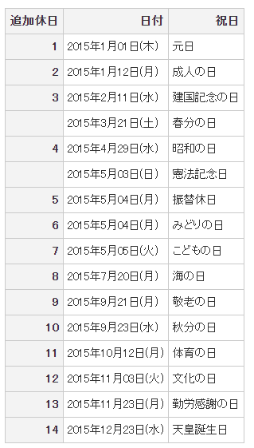

Slide 71
ご清聴有難う御座いました！

